Slide 1

PRINCIPIOS
DE LA NATURALEZA HUMANA
Ramiro Restrepo González
rrestrepog@gmail.com

Slide 2
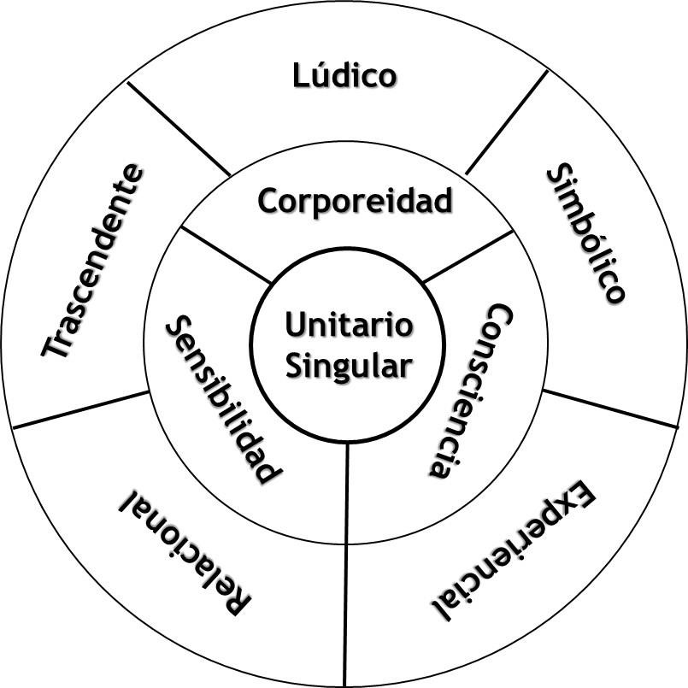
DIMENSIONES ANATOMÍA HUMANA
DIMENSIONES
ESENCIALES
DIMENSIONES
ESTRUCTURALES
DIMENSIONES
FENOMÉNICAS

Slide 3
1
DIMENSIONES ESENCIALES

Slide 4
UNIDAD
Lo que el ser humano piensa (consciencia), siente (sensibilidad) y hace (corporeidad), forma parte de una unidad indisoluble.
No es posible fragmentar, ni separar, ni intervenir separadamente.
Todo abordaje desintegrado del ser humano produce desintegración.
Consecuencias: la desintegración genera daños:
Físicos: fatiga, des-atención, dis-confort, dis-metabolismo…)
Emocionales: estrés, angustia, salud mental…
Espirituales: incertidumbre, pérdida de sentido, pérdida de propósito…
rrestrepog@gmail.com

Slide 5
VISIÓN ORGANIZACIONAL
No se contrata individuos, sino familias.
No se ofrecen “puestos”, sino una opciones de vida.
Consecuencias:
Participación familiar en la vida social de la empresa.
Formación en: proyecto de vida, consciencia política, cultura…
Atención integral al bienestar persona-familia.
Recomendación: Guía EFR — Empesas Familiarmente Responsables. Aplican auditoría y certificación.

Slide 6
SINGULARIDAD
Cada ser humano es producto, no solo de su propia “lotería” genética y de su hábitat cultural, sino y ante todo de su experiencia vital.
Es un ser único e irrepetible, un universo singular de significados.
Requiere atención personal y diferenciada.
Consecuencias:
La sociedad contemporánea uniforma y estandariza.
En tal sentido, destruye la identidad.

Slide 7
VISIÓN ORGANIZACIONAL
Alta personalización de los procesos técnicos, humanos y sociales. Ejemplos:
Procesos de aprendizaje personalizados.
Procesos técnicos por criterios, más que instrucciones.
Infraestructuras a escala humana.
Compensación y planes de carrera flexibles.
Canasta familiar de bienestar.
Menús personalizados.
Autoformación y autogestión.

Slide 8
2
DIMENSIONES ESTRUCTURALES

Slide 9
CONSCIENCIA
Capacidad de “darse cuenta”: auto-reflexión.
Consecuencias:
Capacidad de aprendizaje (el asombro).
Sentidos ético y de libertad.
Posibilidad: ampliación del campo de consciencia:
Nuevos significados, cada vez más detallados, amplios y profundos, a partir de la experiencia.
Una posibilidad infinita, esencia del auténtico desarrollo humano.
A más desarrollo humano, mejor calidad y efectividad en la actuación.

Slide 10
VISIÓN ORGANIZACIONAL
De liderazgos basados en la autoridad, la jerarquía y la norma, a liderazgos basados en el diálogo, el consenso y el criterio.
Del control a la automotivación y el autocontrol.
De un ecosistema de instrucciones y órdenes a uno de opiniones e ideas.
De funciones a propósito superior.
Recomendaciones:
Equipos autodirigidos
El consenso en la toma de decisiones
Organizaciones sociocráticas

Slide 11
SENSIBILIDAD
Grado de desarrollo de las capacidades perceptivas y emocionales.
A mayor sensibilidad:
Detalles más finos de la realidad y del entramado de relaciones de todo con todo
Más compromiso afectivo con todo: cosas, sucesos, personas…
Posibilidades infinitas de desarrollo: desde la caricia o la mirada compasiva, hasta el éxtasis místico.
A mayor desarrollo, mayor calidad.

Slide 12
VISIÓN ORGANIZACIONAL
Espacios de trabajo sensorialmente enriquecidos.
Diseño didáctico de todos los procesos: de aprendizaje, operación, políticas, señalización, comunicaciones, infraestructura…
Lenguaje organizacional positivo y estimulante.
Solo una imagen clara en la sensibilidad de las personas consolida aprendizajes. Desde una tarea hasta un propósito superior.
En espacios sensorialmente enriquecidos, el ser humano crece y fluye la calidad.

Slide 13
CORPOREIDAD
El cuerpo es el soporte material visible de la consciencia y la sensibilidad y eje de sus manifestaciones.
Todo lo que el ser humano es, pasa en y por su cuerpo.
Primera obligación ética: apreciar, cuidar, respetar y mantener nuestro cuerpo.
Concepto de ciclo de vida.
La gimnasia, entre los griegos, era tan importante como la matemática.

Slide 14
VISIÓN ORGANIZACIONAL
Ergonomía y accesibilidad física.
Salud general, bienestar y salud y seguridad en el trabajo.
Desarrollo físico en y alrededor del trabajo. Ejms:
Formación deportiva y torneos deportivos
Salas de descanso, gimnasios, salas de meditación…
Alimentación: infraestructura, horarios y dieta adecuados
Formación en estilos de vida saludables
Cultivo de hobbies y aficiones
Formación y gestión de adicciones

Slide 15
3
DIMENSIONES FENOMÉNICAS

Slide 16
LÚDICO
El estigma: “la letra, con sangre, entra”.
En ambientes de placer (lúdicos), el ser humano fluye y despliega todo su potencial.
En ambientes de displacer y temor, el ser humano se bloquea y pierde su impulso vital.
La gran enfermedad de occidente ha sido la seriedad (Sartre).
Nada hay más serio que una sonrisa profunda.
El humor es propio del ser humano y constituye su más fina expresión lúdica.

Slide 17
VISIÓN ORGANIZACIONAL
Cuando el trabajo humano se carga de sentido, despierta, de manera natural, pasión en quien lo realiza (Steve Jobs, discurso en Stanford, junio 2005).
La pasión desencadena disfrute, fruición, placer.
Recomendaciones:
Planes de reconocimiento
Esquemas de salario emocional
Liderazgos de proyectos y programas sociales
Representaciones sociales de la organización
El rescate de los liderazgos naturales

Slide 18
SIMBÓLICO
Representación material de eventos, sucesos y personajes significativos en la vida personal y organizacional. Ejms.:
Íconos
Rituales
Simbología general
Visibilizar los héroes de la comunidad y de la historia de la sociedad
Construir una memoria colectiva, a partir de la cual se construyan relatos de futuro

Slide 19
VISIÓN ORGANIZACIONAL
Programas de inducción versus rituales de iniciación.
Ritualización de los eventos relevantes con: seriedad, creatividad, significado y alineación estratégica.
Obsequios corporativos con intencionalidad estratégica.
Infraestructura simbólica. Ejms: el Edificio Coltejer (Medellín), el Pentágono (Arlington)…
Transmisión de contenidos versus significados.

Slide 20
EXPERIENCIAL
Experiencia = contacto sensible y profundo con la realidad. Deliberación = consciencia + sensibilidad.
No hay conocimiento nuevo sin experiencia vital.
Vivir mecánicamente: bajos niveles de consciencia y sensibilidad involucrados, baja deliberación al actuar, baja presencialidad en el aquí y ahora…
Vivir deliberadamente: clave central del desarrollo humano.
¿Somos surfistas o buzos en nuestras vidas?

Slide 21
VISIÓN ORGANIZACIONAL
Liderazgos centrados en formar criterio (sentido).
Organizaciones con propósito superior claro.
Recomendaciones:
Política y procedimientos de viaje centrados en generar experiencias vitales para todos
Modelos de aprendizaje basado en proyectos (PBL).
Metodologías activas de aprendizaje: aprender a hacer haciendo.

Slide 22
RELACIONAL
Dar y recibir atención como necesidad vital del ser humano.
El papel de la escucha activa = contacto deliberado y sensible con el otro.
De relaciones superficiales (surfismo) a relaciones profundas (buceo).
La filosofía Ubuntu = “soy porque eres”.
El trabajo en equipo como el escenario ideal del trabajo humano.

Slide 23
VISIÓN ORGANIZACIONAL
Juntarse no es garantía de un entramado organizacional de relaciones enriquecidas y enriquecedoras.
Los riesgos de la tecnología: ¿autistas digitales?
El teletrabajo: ¿amor a distancia?
Recomendaciones:
Espacios: abiertos, desjerarquizados…
Plataformas colaborativas
Trabajo en equipo
Iniciativas socioambientales: integración por intereses de vida.

Slide 24
TRASCENDENTE
“Tener un ideal es tener una razón para vivir”.
El desarrollo personal no se vuelve autónomo hasta que no se tiene un contacto sensible con realidades trascendentes, transpersonales.
Religiosidad versus espiritualidad.
“El hombre no es otra cosa que la evolución hecha consciente de sí misma”. Aldoux Huxley.
Cargamos con una enorme responsabilidad: desplegar nuestra experiencia vital, siendo deliberadamente leales a la deriva evolutiva.

Slide 25
VISIÓN ORGANIZACIONAL
Obsesión por el P&G, hipocresía frente al desarrollo social y de las personas. No funciona.
Primeras respuestas: los estándares (ISO-26000, PRI, ISO-53800, ISO-14001, ISO-20400, ISO-37000, ISO-30415, ISO-37101, ISO-30414, etc.
Respuesta de fondo: voluntad directiva para construir organizaciones que sean:
Económicamente eficientes y transparentes
Ambientalmente amigables y regenerativas
Socialmente incluyentes y equitativas
Institucionalmente integradas e integradoras

Slide 26
¡MUCHAS
GRACIAS!

